Slide 1
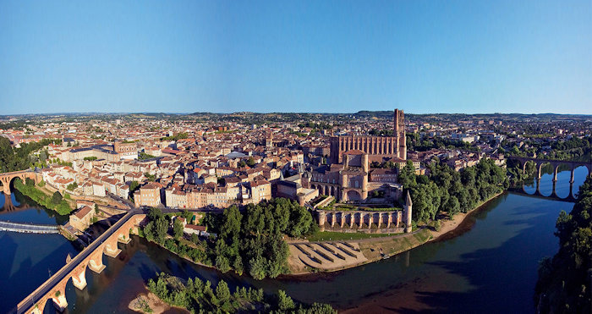
Albi surnommée la ville rouge
Dans le Tarn en Occitanie
Musique : Michel Pépé - Magnificence
Création du diaporama © Apex

Slide 2
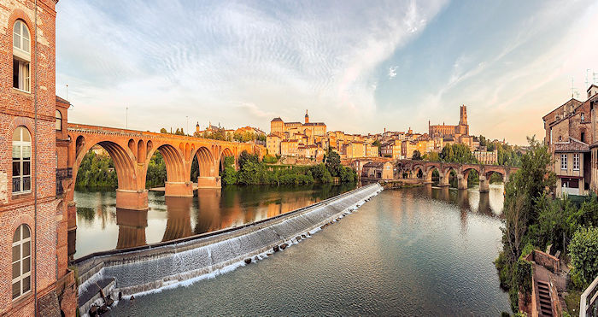

Le Pont Vieux et la cathédrale Sainte-Cécile

Slide 3
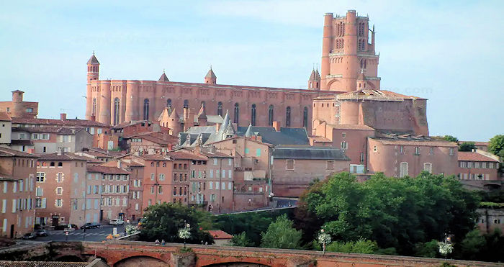
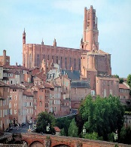


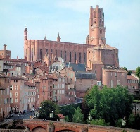
Cathédrale Sainte-Cécile (édifice en brique de style gothique méridional)

Slide 4
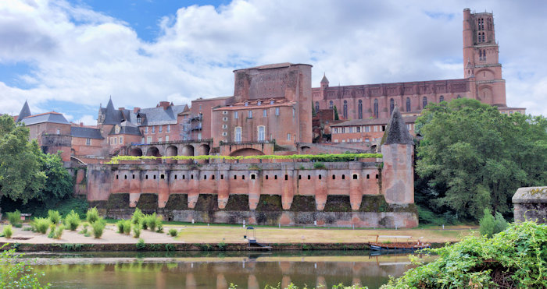



Le palais de la Berbie et la cathédrale Sainte-Cécile

Slide 5

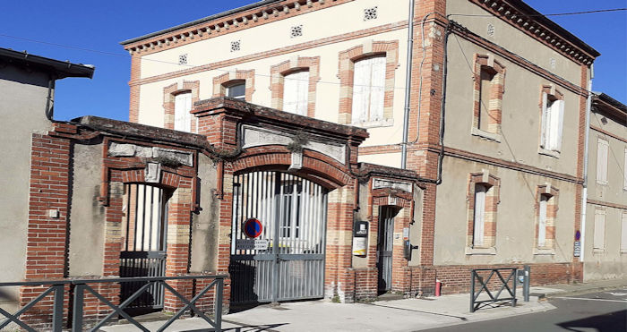

Ancienne crèche Tanies

Slide 6
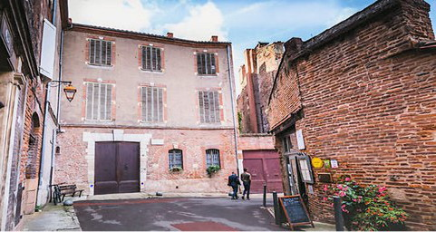

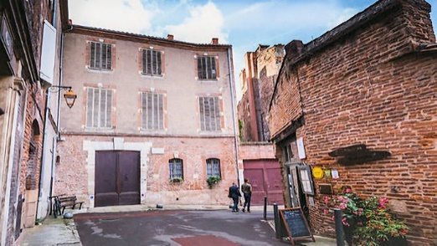
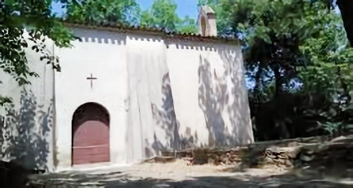
L’hôtel du Bosc, la maison natale de Toulouse-Lautrec

Slide 7
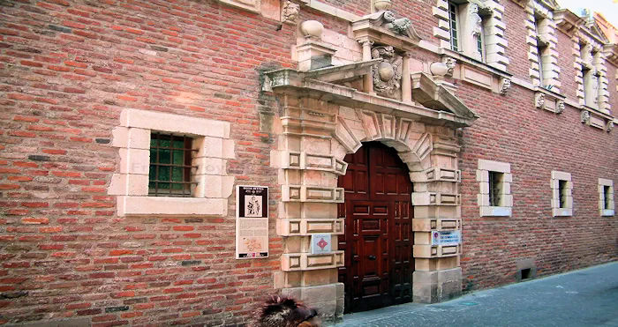

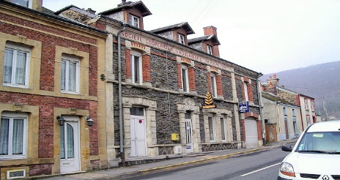
Hôtel Reynès abritant la chambre de commerce et d'industrie

Slide 8
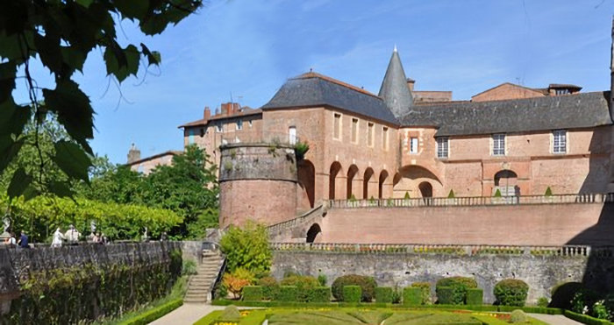

Palais de la Berbie

Slide 9
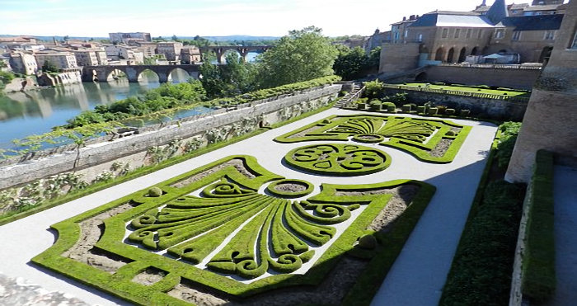

Les jardins de la Berbie

Slide 10
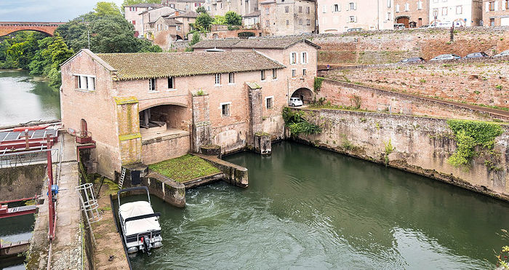
La centrale hydroélectrique du Chapitre

Slide 11
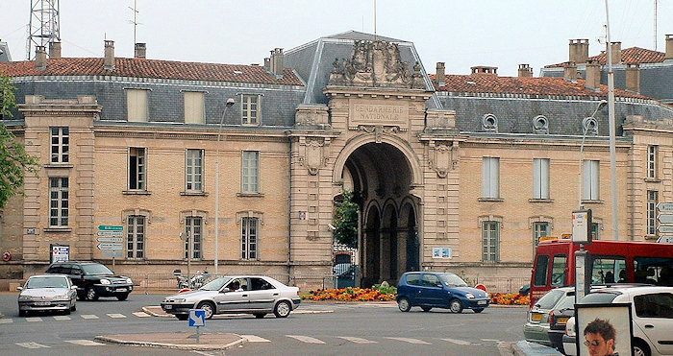
La gendarmerie nationale

Slide 12
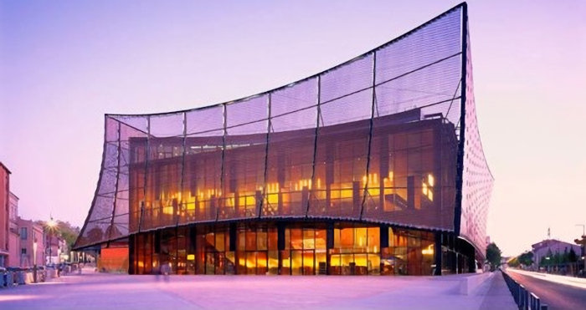


Grand théâtre du quartier des Cordeliers

Slide 13
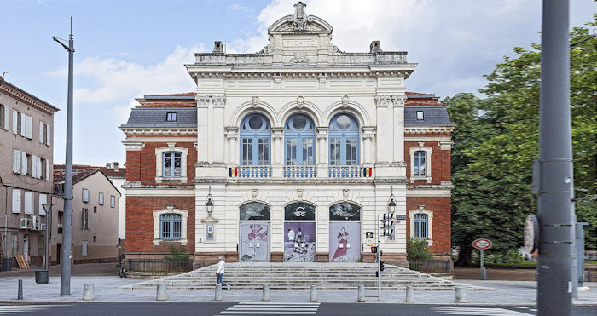
Le théâtre municipal

Slide 14
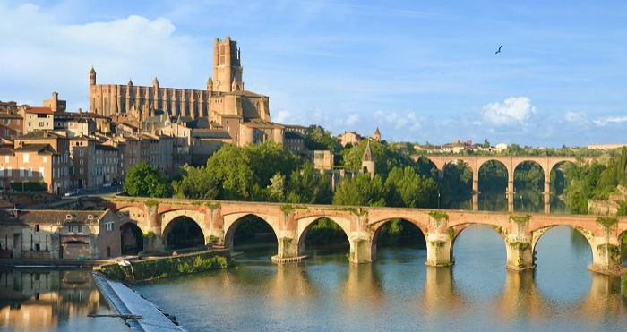

Le Pont Vieux et la cathédrale

Slide 15
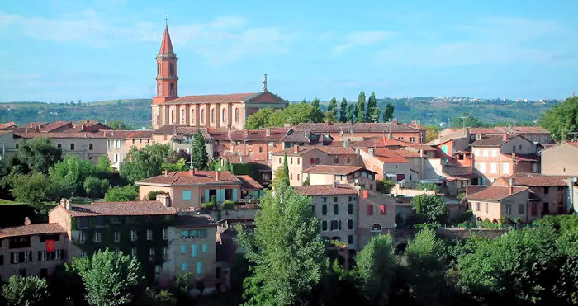

L'église Sainte-Madeleine

Slide 16
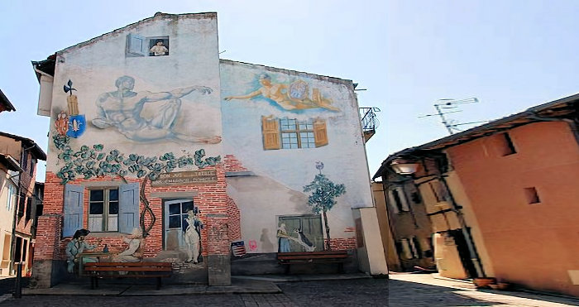
Maison du quartier du Castelviel

Slide 17
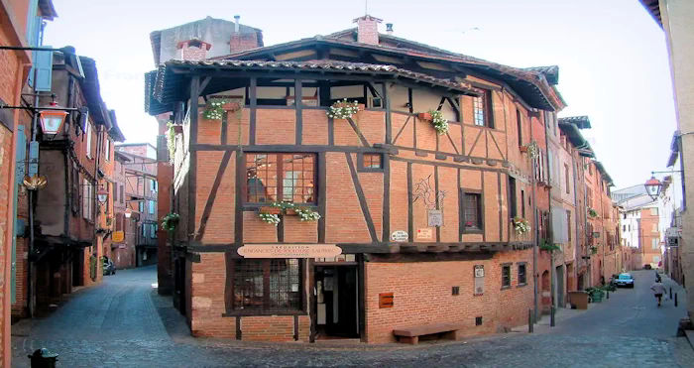
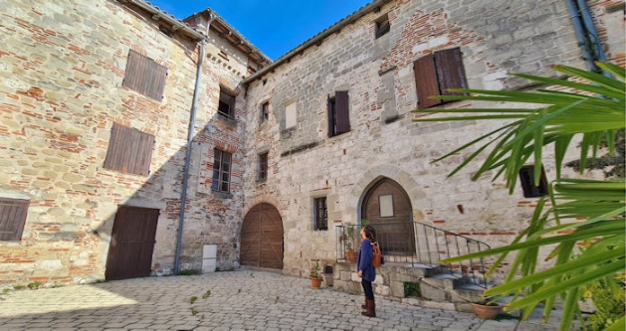
Maison médiévale située dans le quartier du Castelnau (XIIème siècle)

Slide 18
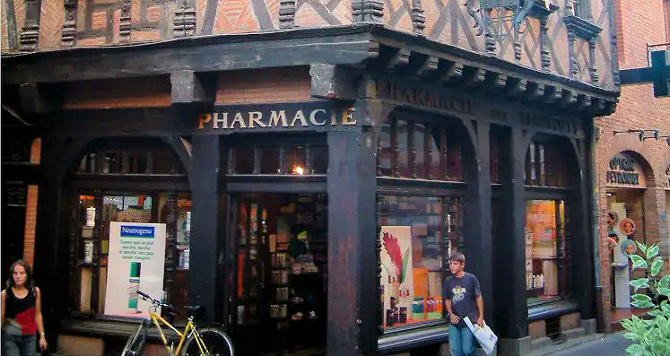
Maison Enjalbert (pharmacie des Pénitents)

Slide 19
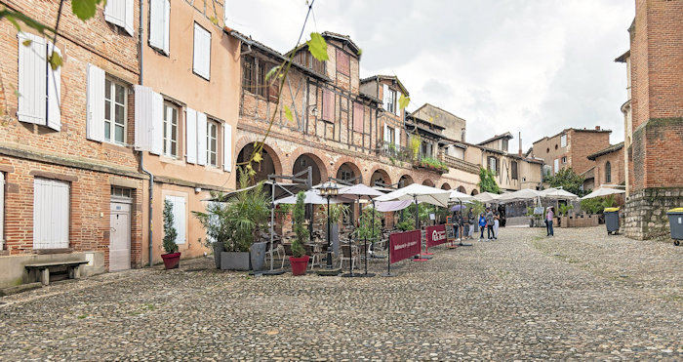
Maisons à colombages place du cloître Saint-Savy

Slide 20
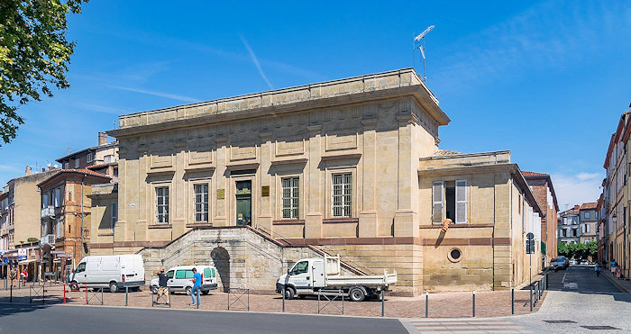
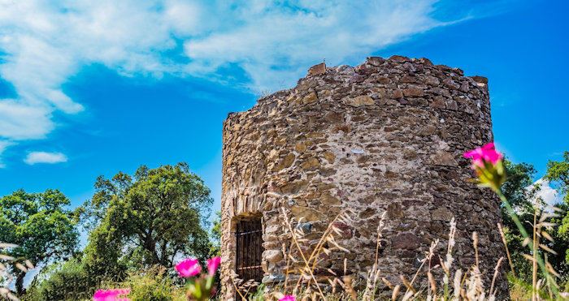
Le Palais de Justice

Slide 21
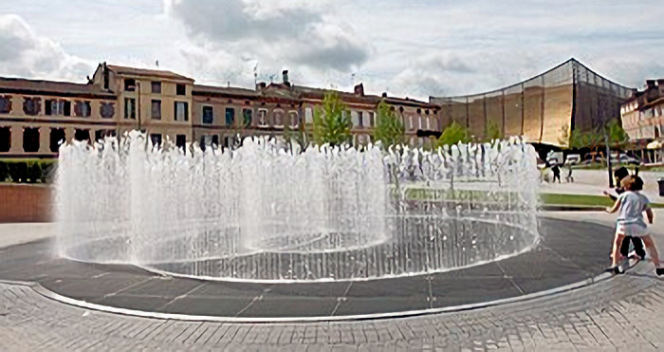

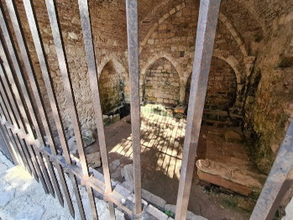
Place Lapérouse et sa fontaine

Slide 22
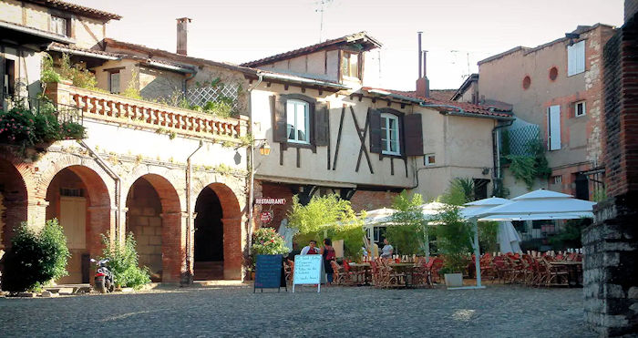
Place pavée avec terrasse de restaurant

Slide 23
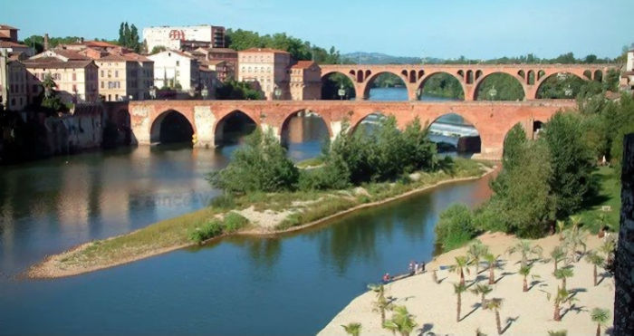
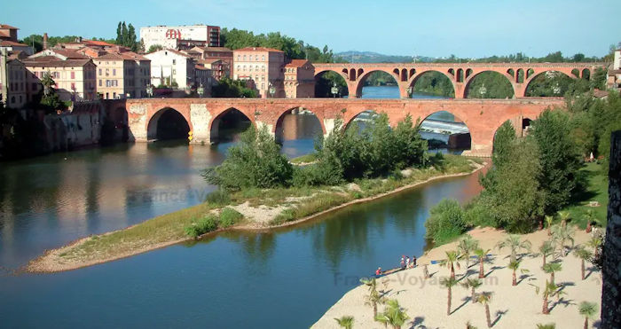
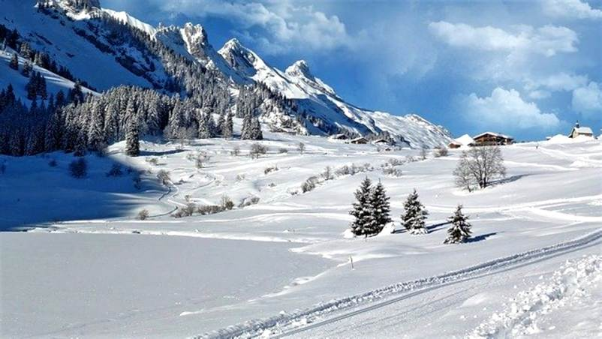
Plage sur le Tarn agrémentée de palmiers et vue sur le Pont-Vieux

Slide 24
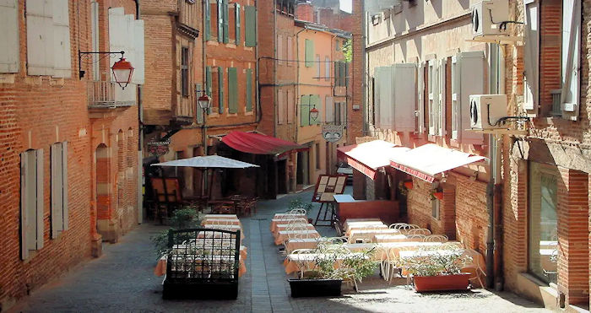
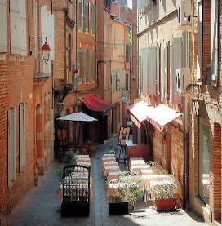
Rue avec terrasse de restaurant et maisons en briques

Slide 25
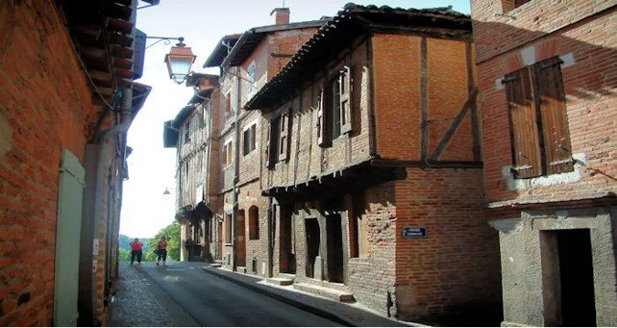

Petite rue bordée de maisons en briques

Slide 26
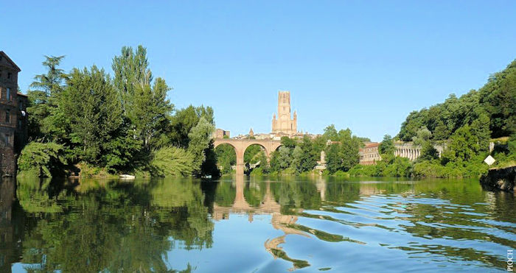
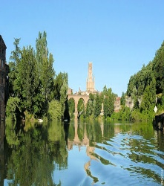


La vallée du Tarn avec au fond l’église Sainte-Cécile

Slide 27




F I N
Touche Esc pour quitter

